Slide 1
StadtCAD
Anwendertagung
2015

Slide 2
10:00 Uhr: Begrüßung und Einführung Albert Schultheiß
10:10 Uhr: Das neue AutoCAD 2016 Heiner Sietas
10:55 Uhr: Das neue StadtCAD 16 Albert Schultheiß
11:20 Uhr: Kaffeepause und Informationsaustausch
11:50 Uhr: Workshop: Die StadtCAD-Projektverwaltung
StadtCAD-Projekte schnell aus Vorgängerversionen migrieren und verwalten Herbert Putz
12:30 Uhr: Mittagspause
Zu unserem warmen Buffet sind Sie herzlich eingeladen!
14:00 Uhr: Workshop: Der StadtCAD-Gebäudemanager als Paradigma
Vollständiger Überblick aller Funktionen Albert Schultheiß
14:45 Uhr: Workshop: Der StadtCAD-Gebäudemanager als Werkzeug Erstellung eines 3D-Stadtmodells anhand eines konkreten Projektes Fred Tomke
15:30 Uhr: Kaffeepause und Informationsaustausch
16:00 Uhr: Workshop: Linienbegleitende Signaturen
Die Bedeutung aller Parameter Albert Schultheiß
16:20 Uhr: Workshop: Tipps und Tricks aus dem StadtCAD-Support
Die häufigsten Problemfälle und ihre Lösungen Christoph Hendrich
17:00 Uhr: Abschlussdiskussion und Zusammenfassung des Tages

Slide 3
StadtCAD Anwendertagung 2015
Linienbegleitende Signaturen

Slide 4
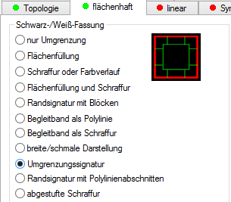
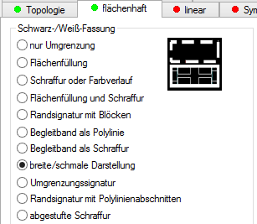
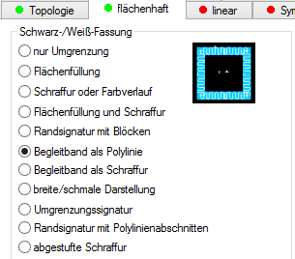
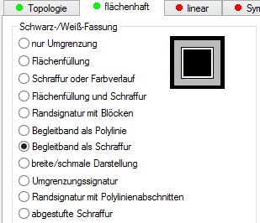
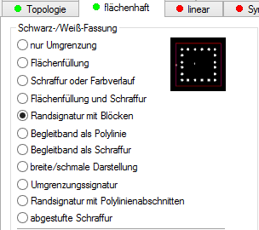
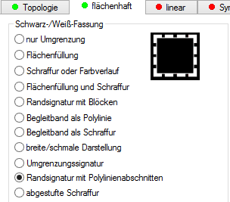
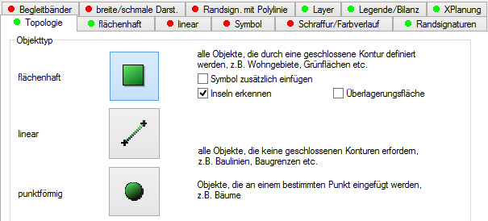
Linienbegleitende Signaturen
Topologien:
flächenhaft
linear
Randsignatur mit Blöcken
Randsignatur als Polylinie
Begleitband als Schraffur
Breite/schmale Darstellung
Umgrenzungssignatur
Randsignatur mit Polylinienabschnitten

Slide 5
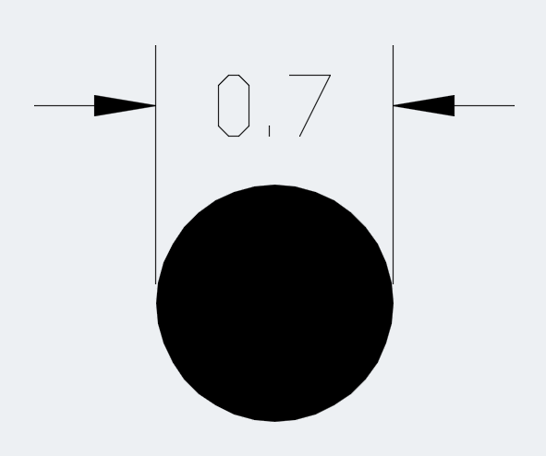
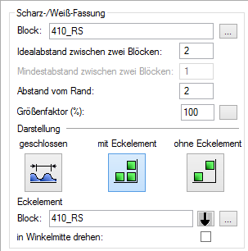
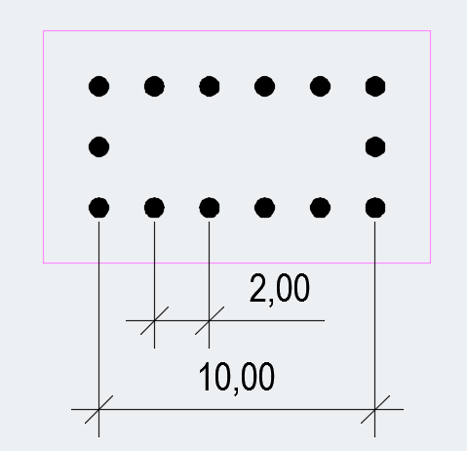
Linienbegleitende Signaturen
Randsignatur mit Blöcken
Block:
Idealabstand zwischen zwei Blöcken:
Muss der Abstand zwischen den Blöcken zwischen zwei Ecken weder gestaucht, noch gedehnt werden, ist dies der Idealabstand.
Der Idealabstand wird optional maßstäblich skaliert.

Slide 6
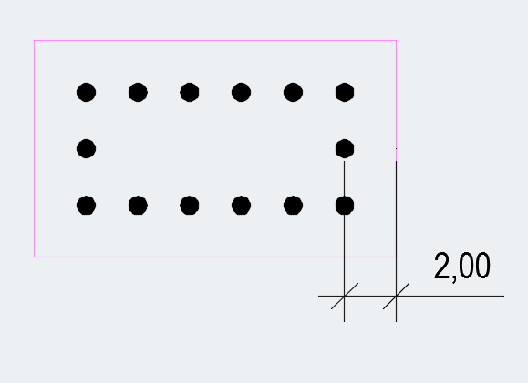
Linienbegleitende Signaturen
Randsignatur mit Blöcken
Abstand vom Rand:
Feste Größe
Der Abstand vom Rand wird optional maßstäblich skaliert

Slide 7
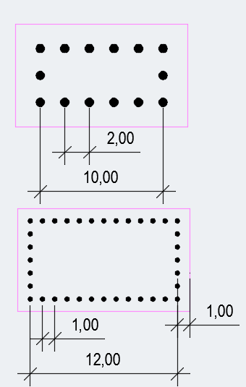
Linienbegleitende Signaturen
Randsignatur mit Blöcken
Größenfaktor:
Lineare Multiplikation mit
Idealabstand
Mindestabstand zwischen zwei Blöcken
Abstand vom Rand
Blockgröße
Optional gewählte maßstäbliche Skalierung bleibt erhalten

Slide 8
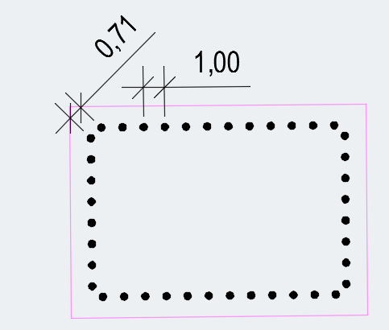
Linienbegleitende Signaturen
Randsignatur mit Blöcken
Eckelemente:
Ohne Eckelement:
Spitze Winkel (< 135°oder >225°) werden nach wie vor berücksichtigt. Es wird aber kein Eckelement erzeugt. Ein spitzer Winkel führt zu einer Reduktion des Blockabstandes

Slide 9
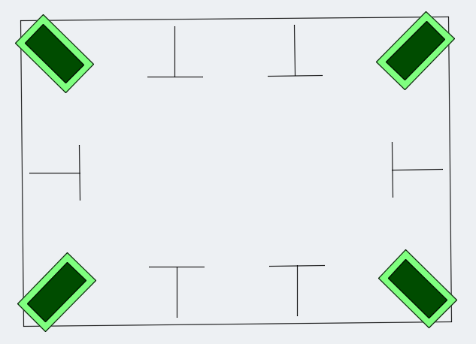
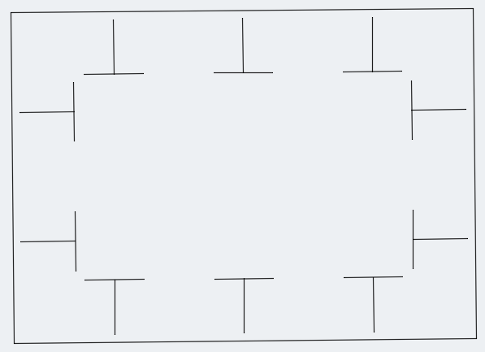
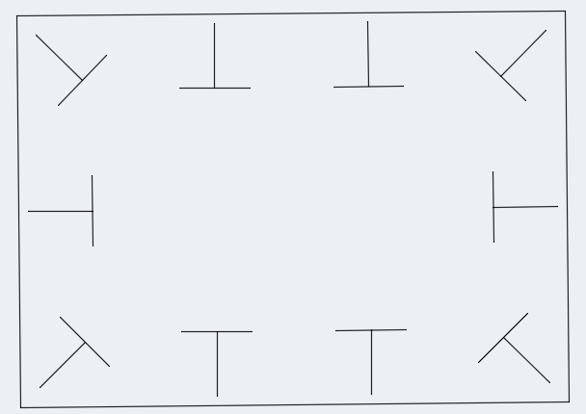
Linienbegleitende Signaturen
Randsignatur mit Blöcken
Eckelemente:
Mit Eckelement:
Spitze Winkel (< 135°oder >225°) werden berücksichtigt. Es wird ein Eckelement erzeugt.
In Winkelmitte drehen
Abweichendes Eckelement wählen

Slide 10
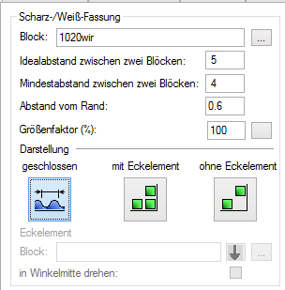
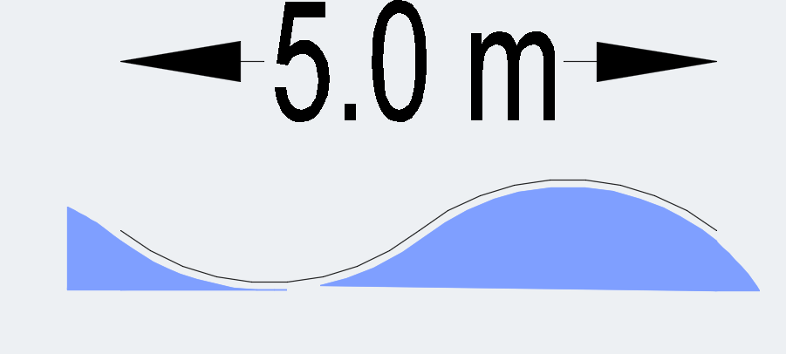
Linienbegleitende Signaturen
Randsignatur mit Blöcken
Block:
Geschlossene Darstellung:
Anstelle des Abstandes wird der Block gedehnt oder gestaucht
Mindestabstand: Wird der Mindestabstand zwischen zwei spitzen Winkeln nicht erreicht, so wird der Stützpunkt übersprungen
„Stauchgröße“ des Blockes zwischen spitzen Winkeln

Slide 11
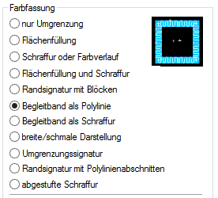
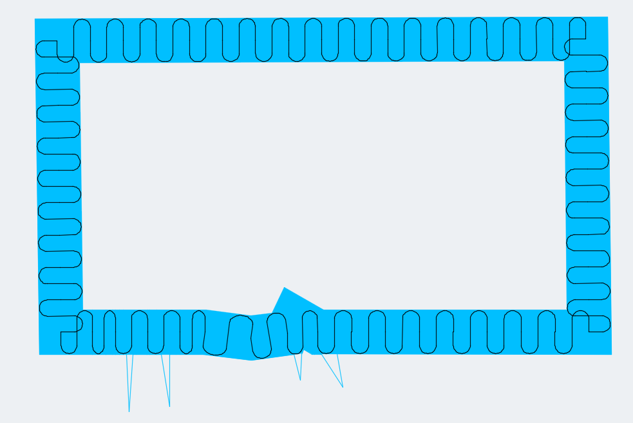
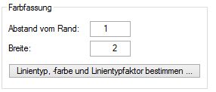
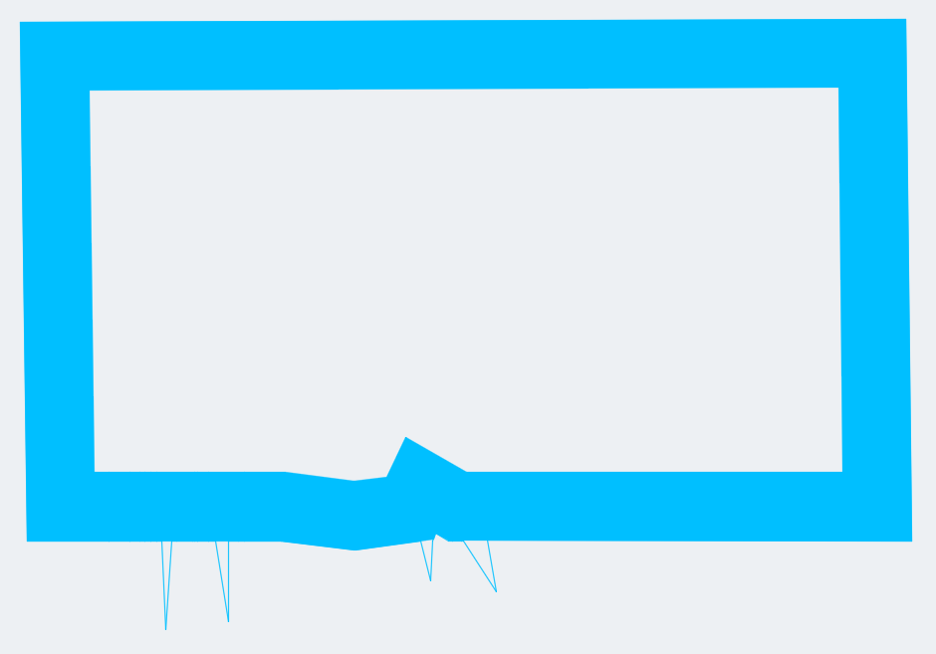
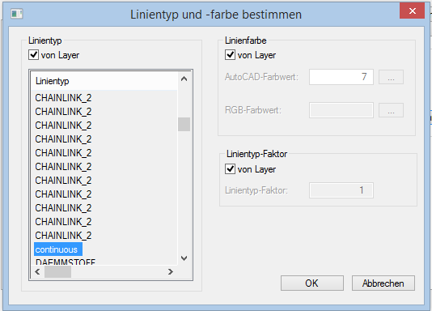
Linienbegleitende Signaturen
Randsignatur als Polylinie
Abstand vom Rand:
Mittelachse des Begleitbandes
Linientyp, -farbe und Linientypfaktor:
Standardeinstellung vonLayer
Einstellung von Linientyp, Linientypfaktor und Farbe unabhängig von Layer möglich

Slide 12
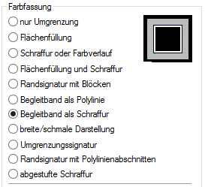
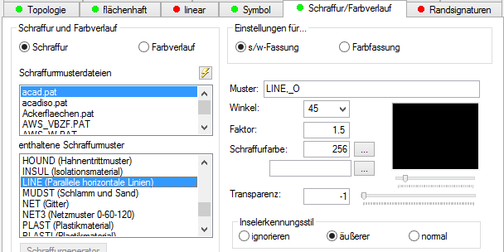
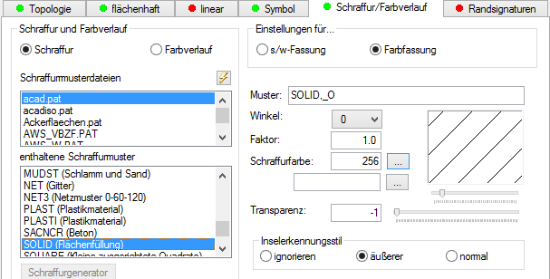
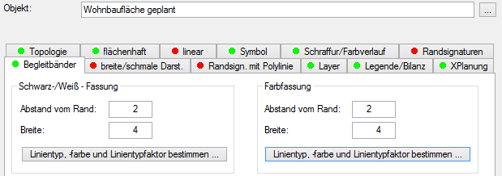
Linienbegleitende Signaturen
Begleitband als Schraffur
Begleitbänder:
Breite und Abstand der Begleitbänder bestimmen
Schraffuren und Farbverlauf:
Schraffurmuster und Parameter bestimmen

Slide 13
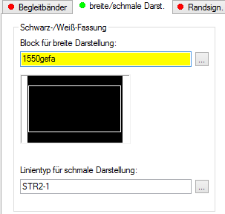
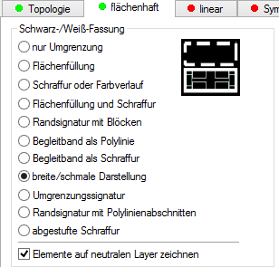
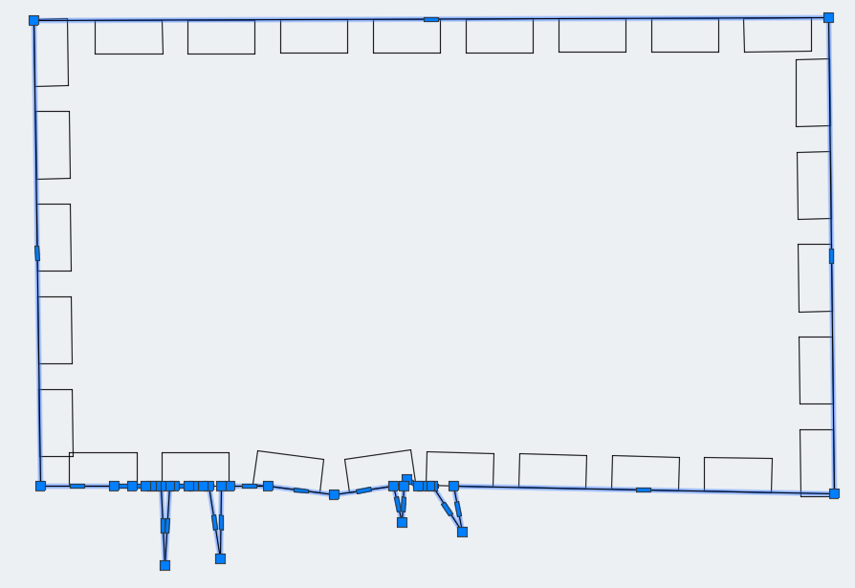
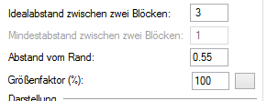
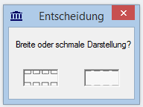
Linienbegleitende Signaturen
Breite/schmale Darstellung
Block für die breite Darstellung
Linientyp für die schmale Darstellung
Gleiche Algotithmen wie offene Randsignatur
Übrige Parameter in der Karteikarte Randsignatur zu finden

Slide 14
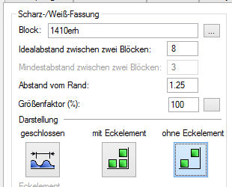
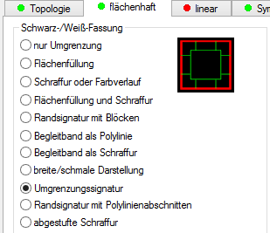
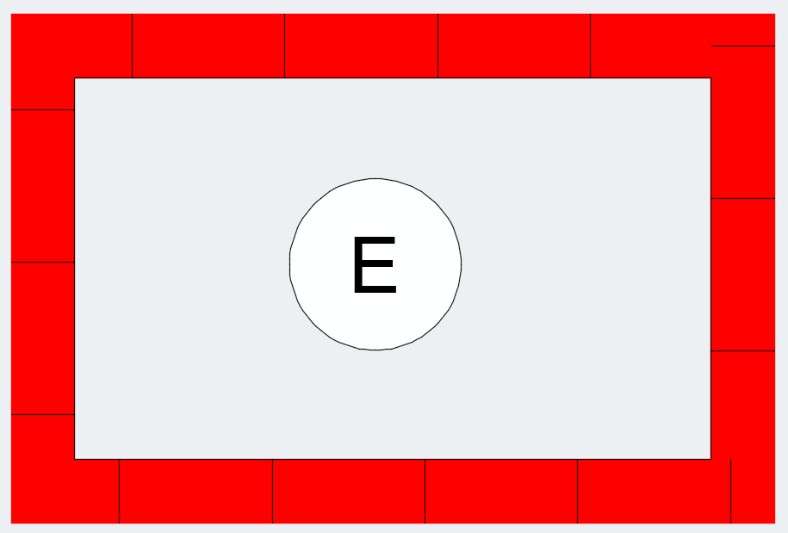
Linienbegleitende Signaturen
Umgrenzungssignatur
Parametrisierung wie bei einer offenen Randsignatur ohne Eckelement
Zusätzliche innenliegende Polylinie

Slide 15
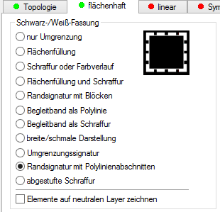
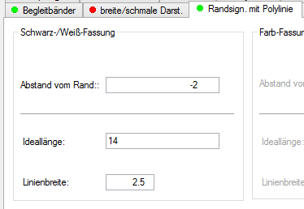
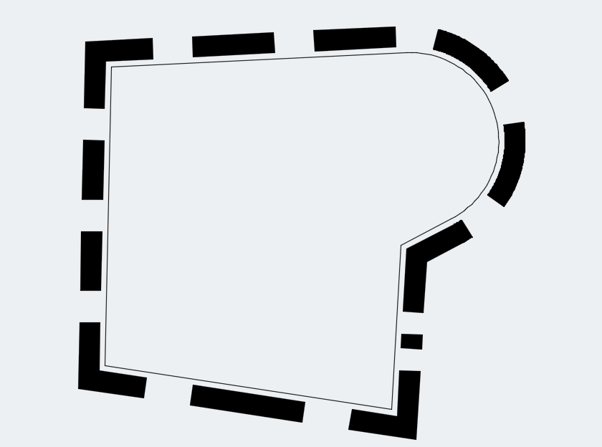
Linienbegleitende Signaturen
Randsignatur mit Polylinienabschnitten
Abstand vom Rand:
Mittelachse
Ideallänge:
Muss der Abstand zwischen den Blöcken zwischen zwei Ecken weder gestaucht, noch gedehnt werden, ist dies der Idealabstand
Linienbreite:
Breite der Polylinie
Elemente auf neutralem Layer:
Signatur wird unabhängig von der Fassung dargestellt

Slide 16
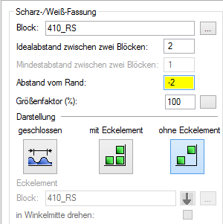
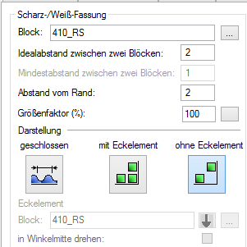
Linienbegleitende Signaturen
Auf welcher Seite wird die linienbegleitende Signatur gelegt?
Automatische Ermittlung von Innen und Außen bei geschlossenen Polylinien
Seitenwechsel durch Vorzeichenwechsel bei Abstand vom Rand positiv = innen
negativ= außen
Richtung der Polylinie umkehren ändert die Seite nicht

Slide 17
Linienbegleitende Signaturen
Auf welcher Seite wird die linienbegleitende Signatur gelegt?
Bei offenen Polylinien:
Seitenwechsel durch Vorzeichenwechsel bei Abstand vom Rand positiv = rechts
negativ= links
Nachträglich:
Polylinie umkehren

Slide 18
10:00 Uhr: Begrüßung und Einführung Albert Schultheiß
10:10 Uhr: Das neue AutoCAD 2016 Heiner Sietas
10:55 Uhr: Das neue StadtCAD 16 Albert Schultheiß
11:20 Uhr: Kaffeepause und Informationsaustausch
11:50 Uhr: Workshop: Die StadtCAD-Projektverwaltung
StadtCAD-Projekte schnell aus Vorgängerversionen migrieren und verwalten Herbert Putz
12:30 Uhr: Mittagspause
Zu unserem warmen Buffet sind Sie herzlich eingeladen!
14:00 Uhr: Workshop: Der StadtCAD-Gebäudemanager als Paradigma
Vollständiger Überblick aller Funktionen Albert Schultheiß
14:45 Uhr: Workshop: Der StadtCAD-Gebäudemanager als Werkzeug Erstellung eines 3D-Stadtmodells anhand eines konkreten Projektes Fred Tomke
15:30 Uhr: Kaffeepause und Informationsaustausch
16:00 Uhr: Workshop: Linienbegleitende Signaturen
Die Bedeutung aller Parameter Albert Schultheiß
16:20 Uhr: Workshop: Tipps und Tricks aus dem StadtCAD-Support
Die häufigsten Problemfälle und ihre Lösungen Christoph Hendrich
17:00 Uhr: Abschlussdiskussion und Zusammenfassung des Tages

Slide 19
31. Juli 2015
Freigabe

